Slide 1
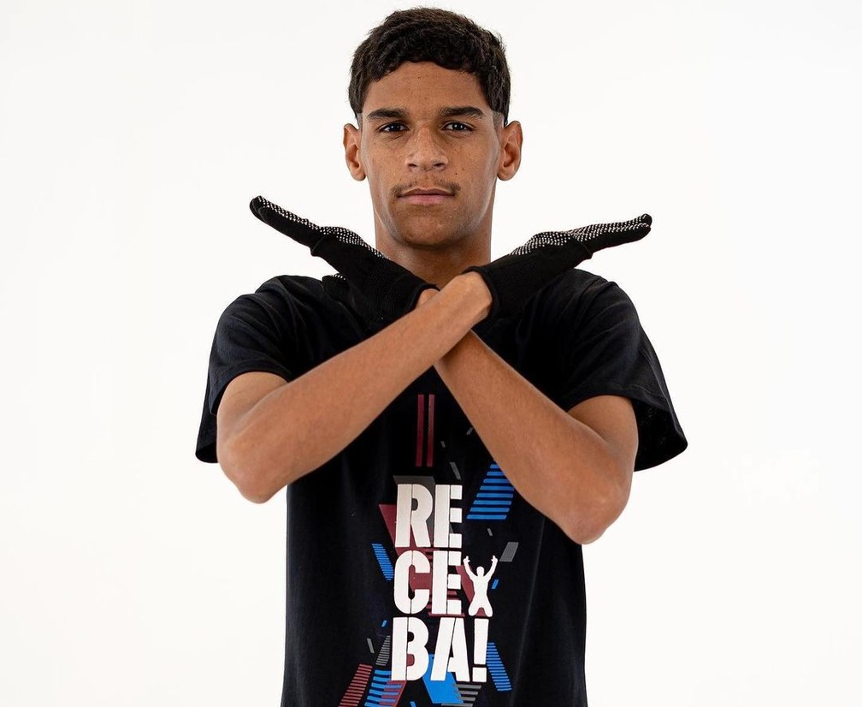
Os machos

Slide 2
14 - 25
O QUE GOSTAM | MAIOR DIFICULDADE C/ MULHERES | FUTURO
Gentileza IIII | Idealizações femininas | Academia/atividade física II
Sorriso sincero | Timidez I | Formar na faculdade IIIII
Inteligência IIIIIIII | Ser fechado III | Relação estável I
Bom humor IIII | Carência II | Aprender idiomas I
Sinceridade I | Não faz contato visual | Criar uma empresa/start up II
Demonstrar afeto | Ego feminino alto II | Carreira militar IIII
Ser feminina II | Falhas de confiança III | Estabilidade financeira I
Maturidade II | Vício em pornografia | Ingressar numa faculdade IIIIII
Carinhosa I | Comunicação ruim I | Morar sozinho I
Honestidade IIIIIIII | Não cria vínculos reais I | Melhor saúde mental III
Empatia | Falta de responsabilidade afetiva delas | Morar/estudar no exterior IIIIIII
Aparência IIIII | Instabilidade feminina | Bens materiais (carro, apt) I
Racionalidade | Autoestima baixa IIII | Me livrar de vício I
Companheirismo II | Critérios altos da parte dele | Não sei dizer/não tenho III

Slide 3
26 - 29
O QUE GOSTAM | MAIOR DIFICULDADE C/ MULHERES | FUTURO
Parceria III | Nunca é bom o suficiente II | Ter uma casa II
Honestidade II | Medo de ser usado | Carreira e $ IIIIIIIIII
Bom humor IIIII | Falsas acusações I | Paz interior
Ser feminina III | Garotas confusas | Morar num local melhor III
Vida saudável | Falta de humildade I | Família IIIIIIII
Sorriso II | Estereótipos de homens lixo | Sem ambições além do básico II
Inteligência III | Pouca interação prévia | Exercícios físicos/shape I
Docilidade | Ego ferido feminino | Carreira militar
Humildade | Liquidez das relações I | Concurso
Aparência | Comunicação ruim I | Morar sozinho
Pouco “rodada”/recatada I | Infidelidade
Lealdade | Ela tem que tomar iniciativa
Sensualidade | Timidez II
Cabelo II

Slide 4
30 e +
O QUE GOSTAM | MAIOR DIFICULDADE C/ MULHERES | FUTURO
Profundidade I | Aspectos físicos | Morar/viajar p/ exterior IIII
Inteligência IIIII | Low profile | Concurso II
Sorriso verdadeiro | Ser pouco sociável II | Independência/estabilidade financeira IIIIIIIII
Meiguice III | Apps de relacionamento vs realidade | Renda passiva
Vivacidade | Fofoca | Esperança de um futuro melhor
Lealdade I | Paternalismo feminino | Ver os filhos crescerem I
Sinceridade I | Falta de posicionamento masculino | Mudar para o interior/mato II
Senso de humor IIII | Comunicação ruim II | Sem ambições IIIIII
Parceria | Distorção da realidade por parte delas III | Mais grana I
Ser educada II | Personalidade evitativa I | Ter um filho I
Independência $ I | Timidez II | Voluntariado
Submissão | Imaturidade feminina | Saúde mental II
Ser feminina II | Falta de dinheiro | Cuidar dos meus pais III
Aparência IIIIIII | Autismo IIII | Transição de carreiras II

Slide 5
Análise seríssima
O que eles querem em todas as idades: inteligência e senso de humor (aparência em 3º)
14 – 25 querem HONESTIDADE, têm problemas de autoestima e querem MORAR/VIAJAR/ESTUDAR no exterior
26 – 29 querem MULHERES FEMININAS, são tímidos e sentem que nunca se é bom suficiente e querem INVESTIR NA CARREIRA E/OU na FAMÍLIA
30 e + se preocupam mais com APARÊNCIA, sofrem por serem tímidos e querem INDEPENDÊNCIA/ESTABILIDADE FINANCEIRA < Autistas e com menos ambições

Slide 6
Pontos interessantes uau
Quase morri
O que é uma mulher PARCEIRA?
Assertividade do homem de 26 – 29
Mistura de atributos físicos específicos com atributos de caráter
Problema comum de todas as idades: timidez
Ambições/visão de futuro masculina é mais prática, disfarçada no dia a dia > ele não tem ambição ou você não sabe reconhecer a ambição?

